Slide 1
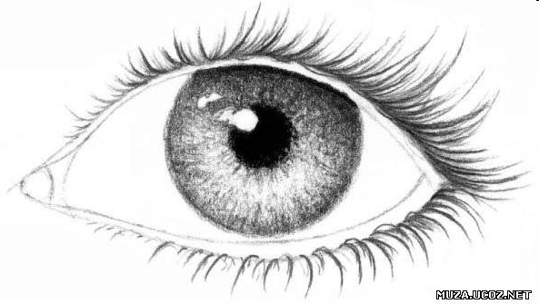
ВХПУ-3 м. Івано- Франківськ
“Особливості зорового сприйняття”
2021 р.
Викладач – Петранюк Ю.О.

Slide 2
Сприйняття – це відображення комплексного подразника (оскільки впливають на людину об'єкти,що володіють комплексом властивостей, в процесі яких бере участь відчуття різних модальностей).
Визначення сприйняття по І.П.Павлову: основою сприйняття є рефлекторний процес з утворенням тимчасових нервових зв'язків в якості комплексних подразників.
У процесі сприйняття зазвичай беруть участь кілька аналізаторів. Під час виконання різних видів діяльності той чи інший аналізатор стає ведучим. Залежно від умов життя і характеру діяльності один з аналізаторів відповідно стає домінуючим. Відповідно цьому визначається властивий тій або іншій людині тип сприйняття.

Slide 3

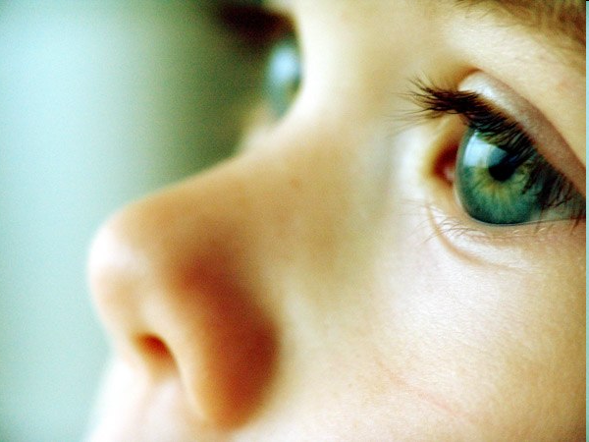
У нормі у більшості людей формується зоровий тип сприйняття. Причому домінування зору (виникає як в філо- так і в онтогенезі) настільки міцно, що навіть такі серйозні порушення його функцій, які спостерігаються у слабозорих і з частковим зором, не тягнуть за собою зміни типу сприйняття. Як і внормі, у них спостерігається візуально - рухово - слуховий тип сприйняття.

Slide 4
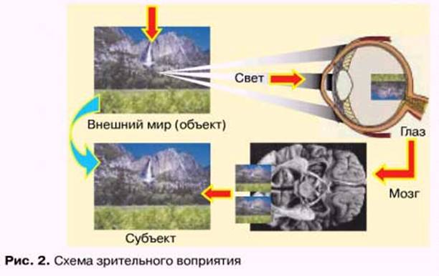
Зорове сприйняття – це дуже складний, багаторівневий, системний процес, що виконує відбивну і регулятивну функції в поведінці людини. Акт зорового сприйняття пов'язаний з виявленням об'єкта, виділенням і розрізненням його ознак.

Slide 5
Ознаки зорового сприйняття:
яскравість
контраст між світловим / яскравим / темним
колір
контур
форма
розмір
місцерозташування в просторі
місцерозташування в навколишньому світі
окремі деталі об'єкта

Slide 6
На основі цього комплексу ознак, їх аналізу та синтезу формується зоровий образ, який прийнято вважати образом-еталоном. В результаті аналітичного і синтетичного звірення з еталоном здійснюється категоризація, тобто співвіднесення образу, відповідного сприймання об'єкту, до певної категорії. Таким чином, сприйняття являє собою систему перцептивних дій, оволодіння ними вимагає спеціального навчання і практики.

Slide 7

Особливості розвитку зорового сприйняття дитини дошкільного віку:
засвоєння систем сенсорних еталонів (форма, колір, величина, орієнтування в просторі );
виділення властивостей і відносин об'єктів за допомогою перцептивних дій;
узагальнення на основі виділених властивостей,
визначення місця предмета чи ознаки в ряду інших;
просторове орієнтування на основі просторових властивостей і відносин предметів;
розвиток цілісного сприйняття.

Slide 8

Основні завдання зорової системи при сприйнятті навколишнього:
Виявлення об'єкта; звірення; категоризація.
Виявлення об'єкта на базі виділення і розрізнення основних ознак об'єкта: освітленість; контур; колір; яскравість; форма; розмір; визначення рухів; орієнтування в просторі.
На основі комплексу ознак, їх аналізу та синтезу відбувається звірення, а потім віднесення образу до певної категорії - категоризація.
Таким чином, зорове сприйняття - це складний психофізіологічний акт (прийом і обробка інформації; виділення окремих ознак зображень, об'єктів; звірення; еталонне порівняння; впізнання образів).

Slide 9
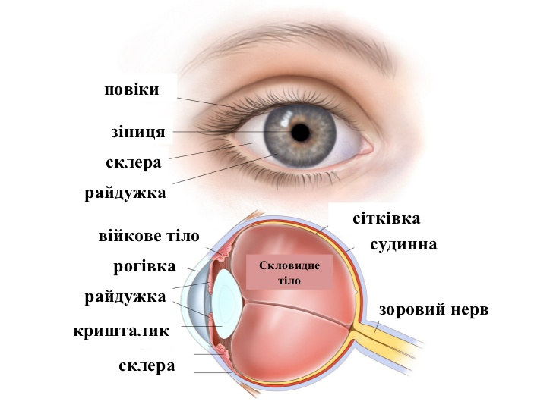
Анатомо-фізіологічною основою зорового сприйняття є зоровий аналізатор.
Зоровий аналізатор включає в себе: периферичний, провідникової і корковий відділи. Зоровий аналізатор відіграє велику роль у розвитку дитини.
Основні зорові функції: центральний зір,периферичний зір; кольоровідчуття; бінокулярний зір.

Slide 10
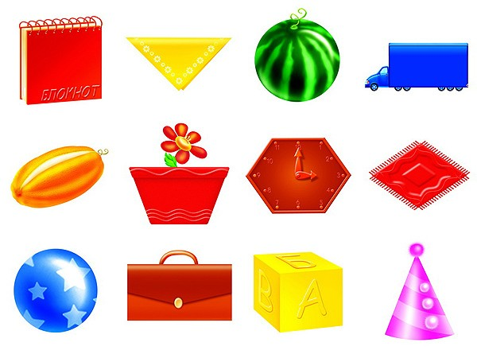
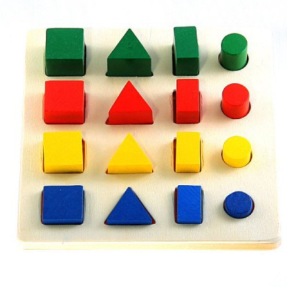
Сприйняття основних ознак об'єкта.
Сприйняття форми предметів. У формі відображаються якості і властивості, що характеризують предмет. Форма предмета розрізняє геометричні фігури: коло, квадрат, трикутник, овал і т.д. Геометричні параметри характеризують динамічність, статичність, мірність форми. У створенні образу форми предмета велике значення відіграють рухи очей.

Slide 11

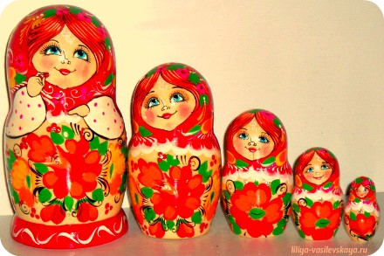
Сприйняття величини предметів.
Сприймається величина предмета залежить від величини його зображення на сітківці очей і віддаленості від очей. Чіткість сприйняття по різному віддалених предметів залежить від процесів акомодації і конвергенції органу зору.

Slide 12



Сприйняття кольору і контрасту. Значення кольору на різних етапах зорового сприйняття змінюється. Зорове сприйняття залежить від відчуття кольору.

Slide 13
Кольоровідчуття - це здатність ока розрізняти колірні тони.
Видима частина спектра світлового випромінювання має хвилі різної довжини і сприймається оком у вигляді гами різних кольорів. Певний колір відчувається при переважанні випромінювання з певною довжиною хвилі. Довгохвильові випромінювання викликають відчуття червоного та помаранчевого кольорів, середньохвильові - жовтого і зеленого, короткохвильові - блакитного, синього і фіолетового. У спектрі - сім основних кольорів: червоний, оранжевий, жовтий, зелений, блакитний, синій і фіолетовий. Розрізняють також безліч проміжних відтінків . Білий, сірий і чорний кольори називаються ахроматичними(позбавлені кольоровості).

Slide 14
Спостережувані в природі кольори поділяються на хроматичні і ахроматичні. До хроматичних кольорів, розрізняючих в спектрі, відносять червоний, оранжевий, жовтий, жовто-зелений, блакитний, синій і фіолетовий. До ахроматичних - білий, сірий і чорний кольори, кожен з яких може володіти різним коефіцієнтом відбиття.
Хроматичні кольори володіють трьома властивостями:
колірним тоном, що визначаються довжиною хвилі (λ нм),
насиченістю, або чистотою кольору (Р%)
і яскравістю (ніт).

Slide 15
Нормальне кольоровідчуття іменується нормальною трихромазією, а особи з таким колірним зором - нормальними трихроматами. Розлади колірного зору можуть бути вродженими і набутими. Вроджені розлади, вперше описані Дальтоном і раніше називалися дальтонізм, спостерігаються серед чоловіків в середньому у 8% випадків, а серед жінок - на 0,5%. При цих розладах знижується чутливість до червоного і зеленого кольорів, а при набутих, виникають при захворюваннях зорово-нервового апарату та ЦНС, - до всіх основних кольорів.
При цьому в частині випадків зниження чутливості стосується обох кольорів, але більшою мірою наголошується на червоний, тоді такі форми іменуються протанопією і протаномалією; в інших випадках зниження чутливості відноситься переважно до зеленого кольору. Такі форми носять назву дейтеранопії і дейтераномалії.
Повна відсутність колірного зору - кольорова сліпота, або монохромазія (неможливість розрізнення кольору).

Slide 16
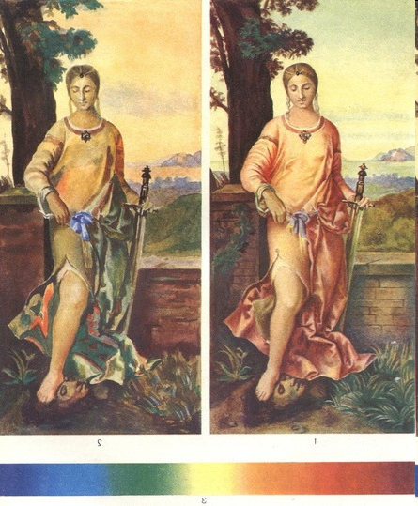
Рис. 1. Репродукція з картини Джорджоне, відтворена художником з нормальним кольоровідчуттям.
Рис. 2. Та ж картина, відтворена художником-протанопом.
Рис. 2. Рис.1.

Slide 17
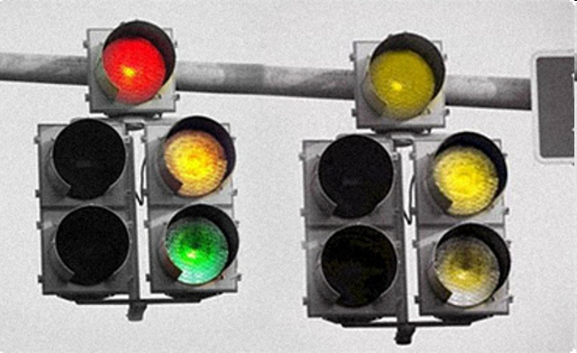
  Дальтонізм або кольорова сліпота

Slide 18
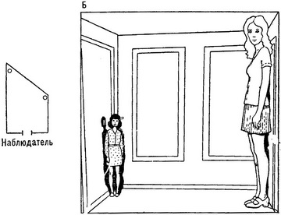
Сприйняття глибини і віддаленості предметів залежить від стану бінокулярного зору.
Сприйняття рухів залежить від фіксації погляду і просліджуючих функцій очей, а також від слухових, тактильних та інших сенсорних систем. Велику роль у сприйнятті рухів грають зоровий і кінестетичний аналізатори.

Slide 19

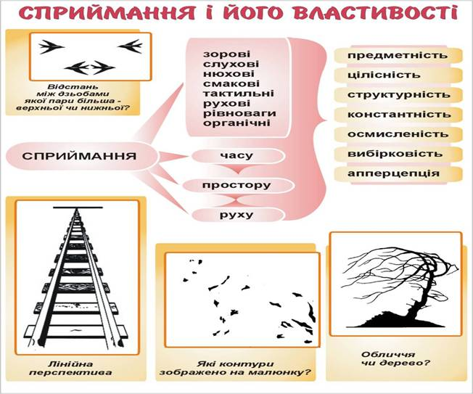
.

Slide 20

Основні типи зорового впізнання або сприйняття зображень.
Особливості сприйняття простих просторових ознак зображення (орієнтації ліній, фігур, місцерозташування зображення в полі зору, величина зображення).
Особливості сприйняття форми зображень (предметні малюнки, геометричні фігури, літери). Особливості сприйняття форми зображень (тих же) після тривалого тренування.
Основні види звірення: а) сукцесивне; б) симультанне.

Slide 21

Класифікації дітей з порушенням зору
Системний розвиток зорового сприйняття вимагає диференційованого підходу, що пов'язано з необхідністю враховувати співвідношення патологічного, психолого-педагогічного та вікового чинників у визначенні складності, динаміки станів, прогнозу корекції і компенсації зорового дефекту.
Це знання дозволяє провести розмежування дітей з порушенням зору на такі основні групи:
сліпі (абсолютно сліпі і частковобачучі),
слабозорі,
діти з амбліопією і косоокістю.

Slide 22
Але такої класифікації для організації корекційної роботи з розвитку зорового сприйняття недостатньо, необхідна більш диференційована. Порушення зору впливає на становлення зорового сприйняття як психічного пізнавального процесу. Глибина і сила негативного впливу на розвиток функціональних механізмів зорової патології у різних дітей неоднозначна. Це пов'язано з одного боку з тим, що зорове порушення кожної дитини має свої особливості і характеристику, яка залежить від багатьох факторів, а з іншого з тим, що розвиток психічних функцій в онтогенезі відбувається в результаті придбання дитиною індивідуального зорового досвіду, який формується в різних умовах.

Slide 23

Тому визначаючи напрямки роботи з розвитку зорового сприйняття потрібно знати такі показники психофізичного розвитку дітей:
- Ступінь зниження зору у кожної дитини (важка, середня, слабка);
- Функціональні резерви зору дитини (мінімальні, середні, високі);
- Час виникнення і тяжкість супутніх захворювань;
- Час ураження зорової системи (вроджене або набуте ураження);
- Перспективи лікування зорового захворювання (повне, часткове відновлення зорових функцій, зниження і втрата зору).

Slide 24

За ступенем зниження зору дітей розмежовують на три групи:
1) з важким зоровим дефектом: сюди відносять із залишком зору та слабозорих дітей з гостротою зору на око, що краще бачить з корекцією до 0,2; дітей з амбліопією і косоокістю з гостротою зору до 0,2 з корекцією на амбліопічному оці в період оклюзії. В.П.Єрмаков відзначає, що найбільш значне порушення зорового сприйняття відзначається при гостроті зору 0,2 і нижче.
2) з середньою тяжкістю зорового дефекту: слабозорі діти з гостротою зору від 0,2 до 0,4 на оці , що краще бачить з корекцією, дітей з амбліопією і косоокістю з гостротою зору від 0,2 до 0,4 з корекцією на амбліопічному оці в період оклюзії.
3) зі слабким ступенем зорового дефекту: дітей з амбліопією і косоокістю з гостротою зору вище 0,4 з корекцією на амбліопічному оці в період оклюзії.

Slide 25
Дошкільнята, які складають ці три групи за ступенем зниження зору можуть мати різні функціональні резерви і залежно від цього виділяють наступні групи:
дошкільнята з мінімальними функціональними резервами зору (з залишковим зором діти). Лікування захворювання не дасть суттєвих результатів, а розвиток зорового сприйняття буде здійснюватися за рахунок стабілізації окремих зорових функцій і за рахунок навчання дітей баченню на сенсорній основі.

Slide 26

дошкільнята з середніми функціональними резервами зору (слабозорі діти з важким зоровим дефектом і діти із зоровим дефектом середньої тяжкості). Функціональні резерви зору цих дітей вище, ніж функціональні резерви дітей із залишковим зором. Це пов'язано з провідним захворюванням очей: при аномаліях рефракції (міопії, гіперметропії) стан окремих зорових функцій крім гостроти центрального зору у більшості дітей залишається в нормі. Багато дітей з цієї групи мають хороші перспективи розвитку зорового сприйняття за рахунок виліковування амбліопії. Але серед слабозорих дітей є невелика група, у яких зорові функціональні резерви незначні, до цієї групи належать діти з комплексними зоровими дефектами (наприклад, міопія з ністагмом).

Slide 27
дошкільнята з досить високими функціональними резервами зору (слабозорі дошкільники з середньою тяжкістю зорового дефекту, діти з амбліопією і косоокістю всіх ступенів зниження зору).
Слід суворо дотримуватися певних умов проведення занять. Освітленість робочого місця підбирається індивідуально відповідно до особливостей реактивності зорової системи (зниження чутливості до світла в надпороговому діапазоні і її підвищення - світлобоязнь). Поза дитини під час занять не повинна надавати негативного впливу на його поставу. Оптимальна відстань від очей до наочного матеріалу - 20-30см. Для порушеного зору характерна низька функціональна стійкість розрізнення об'єктів; тому педагог не повинен допускати зорового стомлення. Тривалість зорової роботи не повинна перевищувати 15 хвилин. У перервах для відпочинку - візуальна фіксація віддалених об'єктів, що сприяє зменшенню напруги акомодації, або ж адаптація до білому тлі середньої яскравості.

Slide 28
Певні вимоги пред'являються до наочного матеріалу, зображення на малюнках повинні мати оптимальні просторові і тимчасові характеристики (яскравість, контраст, колір, структура, співвідношення елементів, час експозиції і т.д.). Важливо обмежувати інформаційну ємність зображень і сюжетних ситуацій з метою виключення надмірності, що затрудняє впізнання. Мають значення кількість і щільність зображень, ступінь їх розчленованості. Кожне зображення повинне мати чіткий контур, високий контраст (до 60-100%); його кутові розміри підбираються індивідуально залежно від гостроти зору і стану поля зору. Наведемо приклади, як необхідно враховувати тип зорових порушень при підборі наочного матеріалу. При периферичних дефектах поля зору і відносно збереженій центральній зоні візуальна стимуляція повинна проводитися за допомогою об'єктів середніх кутових розмірів (3-5 град.) З високим контрастом (60-100%). При наявності центральної скотоми зорова система активується за допомогою зображень великих кутових розмірів (5-10 град. і більше), з посиленим чорно-білим контрастом (60-100%).

Slide 29
Час пред'явлення зорового матеріалу має бути збільшено, так як тимчасова роздільна здатність периферичних областей значно нижче центральної. При наявності центральних і парацентральних скотом рекомендується пред'являти великі чорно-білі зображення з кутовим розміром понад 10 град. При "трубчастому" звуженні поля зору візуальна стимуляція проводиться об'єктами невеликого кутового розміру (1-3 град.) З локалізацією їх на центральній зоні поля зору.
Поле зору - це простір, який ми бачимо навколо себе. Нормальне поле зору допомагає нам орієнтуватися в просторі, дозволяє бачити відразу багато предметів, оцінювати їх відносну величину, розташування і відстань між ними. У початковій стадії глаукоми найчастіше відзначаються малопомітні випадіння невеликих парацентральних ділянок поля зору. В подальшому, при прогресуванні глаукоми виявляється неухильне звуження периферичних меж поля зору. На пізніх стадіях зберігається трубчастий центральний зір або острівець зору розташовується ексцентрично в скроневій частині поля зору. В термінальній стадії глаукоми зір зникає повністю.

Slide 30
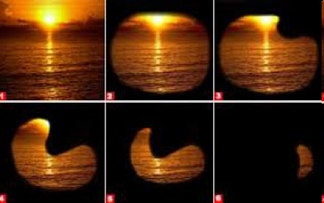
Дефекти полів зору

Slide 31
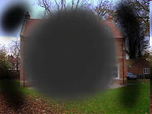
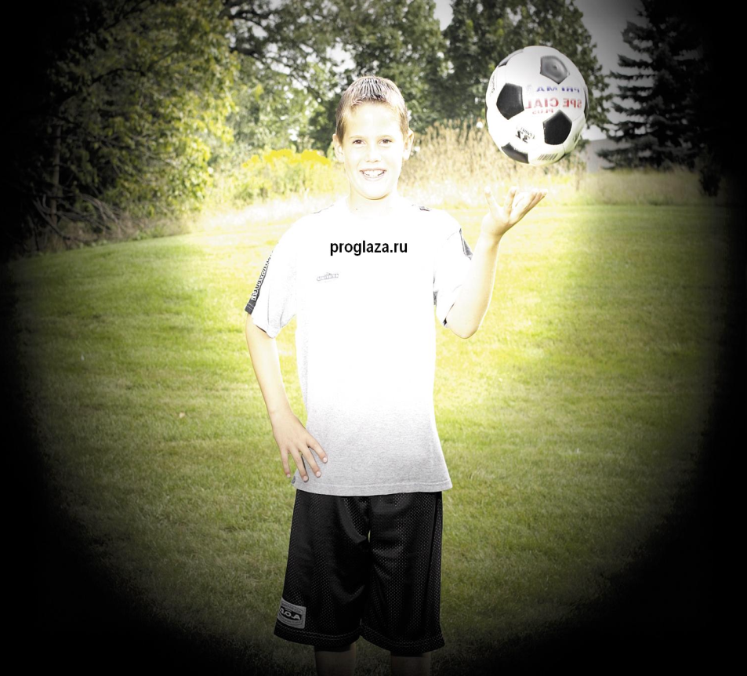
Змішані форми патології (при високому ступені міопії з грубими змінами очного дна, дифузійної частковою атрофією зорового нерва, при змішаних формах дистрофій сітківки і т.д.) характеризуються наявністю по всьому полю зору безлічі різних за розміром відносних і абсолютних скотом. У цих випадках, а також при ністагмі (неконтрольовані очні рухи) проводиться індивідуальний підбір характеристик для візуальної стимуляції. Хроматичні об'єкти підбираються залежно від стану колірного зору.

Slide 32

Основні властивості зорового сприйняття:
1.Вибірковість сприйняття - виділення певних об'єктів і явищ; залежність від уваги, інтересів, мотивацій, установок, емоційно-вольової сфери.
2.Предметность сприйняття - віднесення відомостей, одержуваних із зовнішнього світу, до цього світу, тобто так званий акт об'єктивізації. Система дій, що забезпечують суб'єкту відкриття предметності світу. Особливості формування предметності сприйняття у дітей. Роль предметності в регуляції поведінки.
3.Цілісність сприйняття - складається на основі узагальнення знань про окремі властивості і якості предмета, одержуваних у вигляді різних відчуттів: залежність цілісності сприйняття від процесу сенсорного розвитку дитини. Зв'язок цілісності сприйняття з механізмами пам'яті (звірення образу з еталоном), мисленням (операції аналізу, синтезу).

Slide 33
4.Структурність, детальність сприйняття - уміння використовувати знання загальних властивостей об'єкта в процесі сприйняття одного з них. Зв'язок з цілісністю сприйняття, а також з взаємозалежної діяльністю аналізаторів.
5.Апперцепція сприйняття - процес усвідомлення ще не дійшов до свідомості враження; зв'язок сприйняття з минулим досвідом; вплив накопиченого зорового досвіду на процес сприйняття; залежність сприйняття від змісту психічного життя людини, від особливостей його особистості.
6.Антиціпація - передбачення, заздалегідь складене уявлення про що-небудь. Рівні антиціпації: субсенсорний (підсвідомий); перцептивний(оперативна і довготривала пам'ять); уявлення (панорамні образи, візуальні схеми); мовно-мисленнєвий (узагальнення, формування гіпотези про об'єкт, подію).

Slide 34
7.Константність - відносна сталість сприймання характеристик об'єкта. Залежність зміни вигляду об'єкта від різноманіття умов їх появи (віддаленість від очей; рівень освітленості; місце розташування).
8.Узагальненість сприйняття. Взаємозв'язок з розумовими операціями (порівняння, узагальнення, аналіз, синтез).
Зорове сприйняття взаємодіє з іншими психічними процесами. На базовому сенсорно - перцептивному рівні (відчуття і сприйняття) формуються так звані первинні образи при безпосередньому впливі об'єктів на органи чуття. Уявлення (вторинні образи) з'єднують наочність з узагальненістю. Формування вторинних образів містить дві тенденції: деталізацію та інтеграцію, узагальнення та систематизацію. Яскравість, чіткість, ступінь деталізації та інші характеристики образів залежать від діяльності суб'єкта.

Slide 35
До рівня уявлень відносяться образна пам'ять, уява, послідовні образи. Взаємозв'язок зорового сприйняття і пам'яті проявляється тоді, коли зорові образи пізнаються, формуються і зберігаються на різних рівнях пам'яті. Мовно - мисленнєвий рівень відображення пов'язаний з формування понять і оперування знаковими системами. Взаємодія зорового сприйняття і мислення проявляється в процесі категоризації, ідентифікації, звірення зорових образів з еталонами, що зберігаються в пам'яті. Вибірковість зорового сприйняття залежить від розвитку рівня уваги, від уміння виділяти потрібний предмет, зображення з навколишнього світу. Інтенсивність і терміни розвитку словесної мови також пов'язані з зоровим сприйняттям.

Slide 36
Особливості зорового сприйняття при порушенні зору.
Л.П. Григор'єва зазначає, що сприйняття реалізується механізмами взаємопов'язаних зорових функцій (світлова і контрастна чутливість, кольоровідчуття, роздільна здатність.). При патології зорової системи, що порушує її структуру і функції, мають місце зміна і неузгодженість сенсорно-перцептивних механізмів, що ускладнює формування основних якостей сприйняття. У слабозорих, із залишковим зором, глухих з низьким зором внаслідок сенсорної та загальної психічної депривації дозрівання структур мозку може бути уповільнено. Індивідуальна діяльність і досвід дитини можуть бути істотно обмежені. Порушення функцій зору призводить до скорочення і редукування (ослаблення) зорових відчуттів у людей із залишковим зором та слабозорих або повного їхнього випадання у тотально сліпих.

Slide 37
Особливості зорового сприйняття слабозорих дошкільників:
процес сприйняття спонтанний, низької якості і малого об'єму; часткове впізнавання об'єктів;
довільне перерахування об'єктів сюжетного зображення, з встановленням невірних причинно-наслідкових зв'язків і відносин;
у дітей з косоокістю і амбліопією в плеоптичний період лікування ("виключається" кращебачуче око) мають ті ж зорові можливості, що і слабозорі, і навіть люди із залишковим зором.

Slide 38
При сліпоті та слабкозорості спостерігається редукованість проявів деяких властивостей сприйняття:
1.Вибірковість сприйняття залежить від змін зору: зниження гостроти зору, порушення кольоросприйняття, зміни поля зору. Вибірковість сприйняття обмежується вузьким колом інтересів, зниженням активності відбивної діяльності, меншим порівняно з нормою емоційним впливом об'єктів зовнішнього світу.
2.Предметность зорового сприйняття залежить від світлочутливості, кольоросприйняття, стереоскопічного зору, периферичного зору; а також від величини предмета, відстані до очей, освітленості, контрасту між яскравістю об'єкта і фону.
3.Цілісність зорового сприйняття при глибоких порушеннях зору характеризується фрагментарністю, неповним, неточним відображенням зовнішнього світу, що тягне порушення детальності, структурності сприйняття.

Slide 39

4.У процесі аперцепції при зміні зору відзначається недостатність попереднього досвіду, зниження повноти і точності відображуваного, невміння інтерпретувати.
5.Все це порушує осмисленість сприйняття, погіршує запам'ятовування, скорочується зона константного зорового сприйняття.
6.Наблюдаеться зв'язок порушень антиципації (збіднення і деформація зорових образів) з процесом звірення.
7.Узагальненість при слабозорості і залишковому зорі різко знижена: немає можливості вичленувати, виділити головні, основні елементи, істотні ознаки; погляд фіксує випадкові елементи.

Slide 40

Вимоги до методів роботи з розвитку зорового сприйняття, застосовуваним у практиці навчання дітей з вадами зору:
1. Необхідно забезпечити формування зорового образу, його закріплення і стабілізацію, розвивати когнітивну і регулятивну функцію образу.
2. У процесі занять важливо переходити від елементарних образів одиничних ознак до складних цілісним образам; навчити дитину свідомому контролю за відповідністю між сенсорними даними і семантичними значеннями образів.
3. Один і той же об'єкт слід пред'являти в різних умовах і ситуаціях, різними способами для того, щоб сформувати основні властивості сприйняття (предметність, константність, узагальненість та ін.)

Slide 41
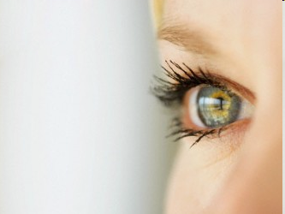
4. Організовувати заняття таким чином, щоб вони вимагали від дітей високого рівня творчої активності.
5.Забезпеченість всією сукупністю методів і прийомів, дозовану зорову роботу на різних відстанях від очей і уникнення стомлення.

Slide 42
Педагогічні засоби розвитку зорового сприйняття і у дітей включають в себе:
1. Створення сприятливих гігієнічних умов: раціональне освітлення; дотримання режиму дня, створення умов для зміни видів діяльності, раціональне харчування, організація прогулянок, провітрювання приміщень.
2. Дотримання вимог до використання наочних посібників.
3. Проведення педагогами заходів щодо навчання дітей сприйняттю навколишнього світу.
4. Проведення ігор та вправ, спрямованих на розвиток і стабілізацію зорових функцій.
5. Дотримання режиму зорових навантажень. Інтенсивність зорового навантаження визначається: величиною посібників; кількістю об'єктів, пропонованих для сприйняття; контрастом предмета і його контуру; змістом навчального матеріалу; темпом роботи дітей на заняттях; зміною видів діяльності і зміною умов діяльності.

Slide 43
Для запобігання зорового стомлення у дітей педагогам необхідно дотримуватися ряду умов:
1. Достатня освітленість приміщень.
Денне світло повинне проникати в приміщення безперешкодно: вікна повинні утримуватися в чистоті, на підвіконнях не повинно бути гіллястих рослин, наочних посібників . Для усунення сліпучої дії прямих сонячних променів використовують світлі штори. Не рекомендується закривати шторами верхню частину вікна, фіранки слід розташовувати по краях віконних прорізів. Пофарбовані поверхні повинні бути матовими щоб уникнути блискотючості. Якщо природного освітлення недостатньо використовують змішане (природне плюс штучне). Джерела світла не повинні надавати сліпучу дію.
Для забезпечення достатньої освітленості робочого місця столи, за якими сидять діти, ставлять ближче до світлонесущої стіни на відстані 0,5м, так, щоб світло падало зліва. Дітей з низькою гостротою зору слід саджати за перші столи, ближче до вікон.

Slide 44
2. Зручне розміщення дітей за столами.
Меблі повинні бути підібрані по зросту дітей. Важливо стежити за правильною посадкою дітей за столом протягом всього заняття. Оптимальна відстань між очима і об'єктом зорової роботи 30-35 см. Якщо дитина сильно нахиляється, то якщо це пов'язано з недостатністю зору (наближаючись до об'єкта розрізнення, дитина намагається збільшити його), необхідно призначення корегуючих окулярів або збільшення розмірів пропонованих посібників. Поза дітей повинна бути вільна, зручна, без постійних нахилів тулуба. Спеціальні підставки для книг, картинок, дозволяють істотно послабити навантаження на зір. Підбирати їх треба так, щоб відстань між очима і книгою було в межах 30-40см, кут нахилу - 15-20 °.
Розсаджувати дітей слід відповідно до їх зором: за перші столи – дітей, що страждають амбліопією, розбіжною косоокістю, з низькою гостротою зору (-0,4), за останні - дітей з більш високою гостротою зору (0,6-1,0) і збіжною косоокістю. Крім того, якщо у дитини оклюзія лівого ока, то його садять праворуч від педагога, якщо правого ока, то - зліва.

Slide 45
При розгляданні об'єкта, картини, дітей рекомендується розсадити таким чином: у два-три ряди, дотримуючись право-лівосторонньої оклюзії очей; півколом (не широким); «каре», «паралельно» - праворуч і ліворуч від педагога по одному ряду. У всіх зазначених положеннях враховується оклюзія очей, гострота зору (чим нижче гострота зору, тим ближче садимо дитину), вид косоокості (при збіжній - далі, при розбіжній - ближче до педагога).
3. Дотримання вимог до підбору і пред'явленню наочного матеріалу.
У зв'язку з тим, що у дітей з порушенням зору страждають різні зорові функції (гострота зору, бінокулярного, звуження або випадання поля зору), до використання наочного матеріалу і його демонстрації пред'являються особливі вимоги. Для знайомства з предметами і явищами навколишнього життя слід використовувати самі предмети або їх реалістичне зображення. Фронтальна наочність повинна бути 1-25 см, індивідуальна от1до 5 см. При гостроті зору 0,05 -0,1 для індивідуальної роботи розмір допомоги 3-4 см, в малюванні дається жирний контур. При гостроті зору 0,2 -0,3 для індивідуальної роботи розмір допомоги 2-3 см, в малюванні дається слабкий контур. При гостроті зору 0,4 -0,8 для індивідуальної роботи розмір допомоги до1 см, в малюванні контур не використовується.

Slide 46
Слід якомога ближче розміщувати дітей по відношенню до даного об'єкта, використовувати індивідуальну наочність на вертикальній підставці перед дітьми з низькою гостротою зору. Дітям можна дозволяти не вставати при відповіді (особливо при описі картини або предмета), підходити до об'єкта в процесі заняття. Зразок можна показувати не тільки з дошки, але по підгрупах і індивідуально. На дошці слід розміщувати предмети розміром від 10-до15 см в кількості не більше 8-10, а об'єкти розміром 20-25 см від 3-до 5 штук одночасно. Розміщувати об'єкти на дошці потрібно так, щоб вони не зливалися в єдину лінію, а добре виділялися окремо. При аналізі дитячих робіт рекомендується не розміщувати на дошці всі роботи одночасно, а показувати їх по групах: у молодшій - 2-3 об'єкта, в середній -3-4, у старшій і підготовчій - 5-6 об'єктів.
Особливості зорового сприйняття дітей з вадами зору диктують дотримання ряд умов при відборі та використанні в спеціальній роботі сюжетних картин: не можна використовувати окантовані картини і картини на червоному, помаранчевому, фіолетовий фонах; картини з глянцевою поверхнею допускаються тільки в підготовчій групі, якщо діти випускаються в масову школу; картина повинна бути графічно грамотною і не спотворювати дійсність; картини демонструють на фланелеграфі, мольберті або дошці; при показі об'єктів на картині користуються указкою; за змістом вона повинна відповідати віку і рівню розвитку дітей.

Slide 47

Дякую за увагу !

